Slide 1
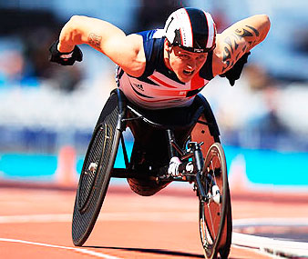
Лёгкая атлетика
Алексей Архипов УВТ-12
Легкая атлетика является частью Паралимпийских игр с 1960 года, данный вид спорта открыт и доступен для мужских и женских спортсменов со всеми группами инвалидности. Спортсмены соревнуются в инвалидных колясках, другие с протезами, а спортсмены со слепотой / нарушением зрения, могут конкурировать со зрячими людьми с иными проблемами и физическими отклонениями.
Спортсмены соревнуются согласно - их функциональных классификаций в каждом виде спорта в определенной группе или подгруппе, и эти группы и их количество постоянно пересматриваются, чтобы включить столько спортсменов, сколько это максимально возможно.

Slide 2
Дисциплины
Лёгкая атлетика включает в себя:
Спринт (100 м, 200 м, 400 м)
Средние дистанции (800 м, 1500 м)
Длинные дистанции (5000 м, 10 000 м)
Эстафеты (4х100 м, 4х400 м)
Многоборья
  К многоборьям относятся: пятиборье (действие на треке и шоссе, прыжки и метания, в зависимости от классификации спортсменов).

Slide 3
Кто может участвовать?
Спортсмены соревнуются согласно их функциональных классификаций и подгрупп, в каждом отдельном виде и отдельной группе. Эти виды и группы постоянно пересматриваются, чтобы включить максимальное количество спортсменов насколько это возможно.

Slide 4
Классификация
В легкой атлетике, спортсмены из всех категорий инвалидности представлены и конкурируют согласно их функциональной классификации. Классы 11, 12 и 13 охватывают различные уровни спортсменов с нарушением зрения. Класс 20 охватывает спортсменов с интеллектуальными нарушениями. Классы 32-38, включает спортсменов с различными уровнями церебрального паралича - как в инвалидном кресле (32 - 34), так и амбулаторно (35 - 38). 40-46 классы охватывают амбулаторных спортсменов с различным уровнем ампутаций и другими нарушениями, в том числе наследственными и генетическими (например, карликовость). Классы от 51-58 состоят из спортсменов в инвалидных колясках с различными уровнями повреждения спинного мозга и ампутациями.

Slide 5
Оборудование
Инвалиды на колясках используют спортивные, гоночные и трековые инвалидные коляски. Амбулаторные спортсмены бегуны участвуют без посторонней помощи, только в сопровождении гида в случае со слабовидящими спортсменами, ну и с использованием специальных протезов для спортсменов с ампутациями конечностей.

Slide 6
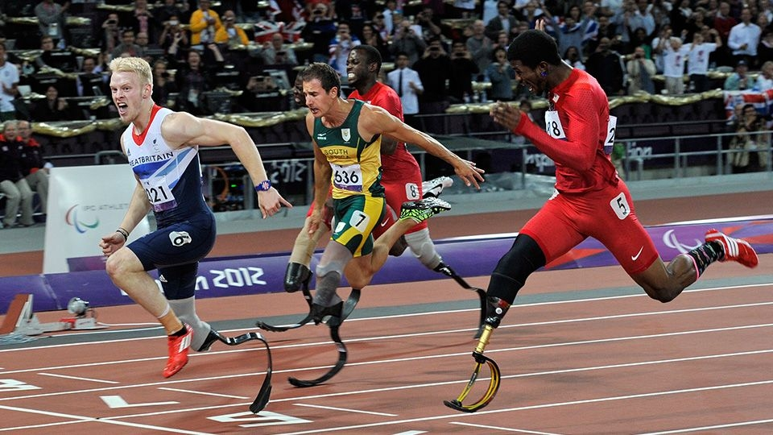
Фотографии

Slide 7
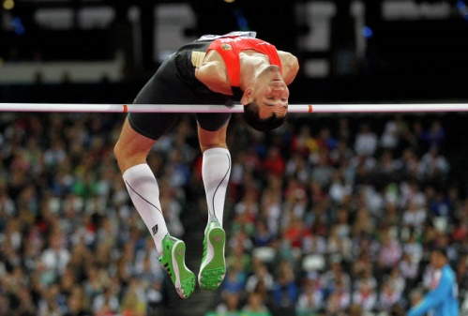
Фотографии

Slide 8
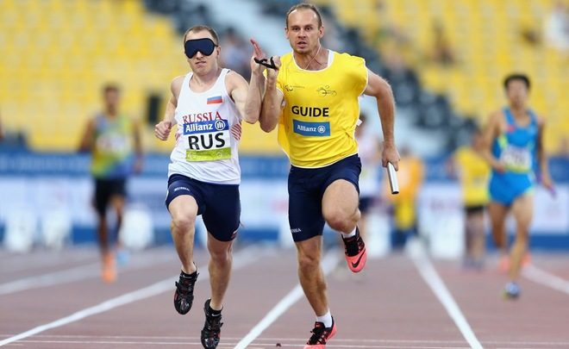
Фотографии

Slide 9
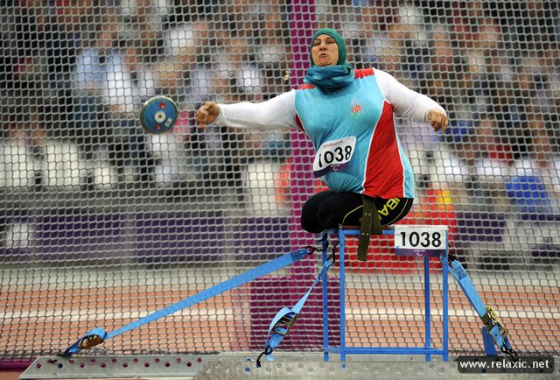
Фотографии

Slide 10
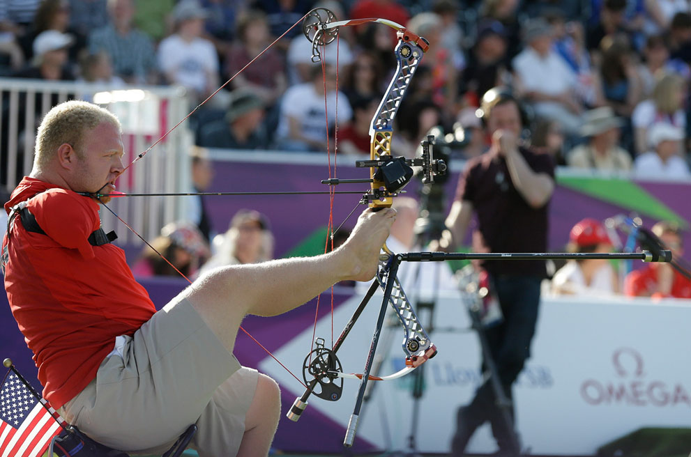
Фотографии

Slide 11
Спасибо за внимание

